Slide 1
«Галерея Памяти правнуков Победы»
Подготовили:
2-3 класс
кл. руководитель
Чернышева И.Б.

Slide 2
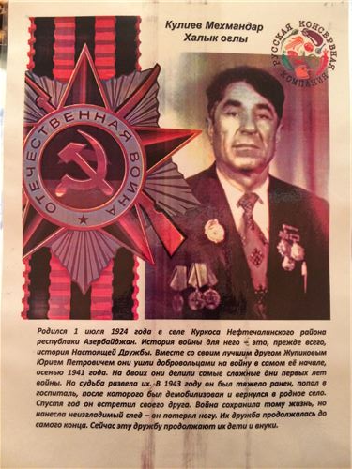
Кулиев
Мехмандар
Халык-оглы
Материал предоставила
Пашаева Аиша,
2-3 класс

Slide 3
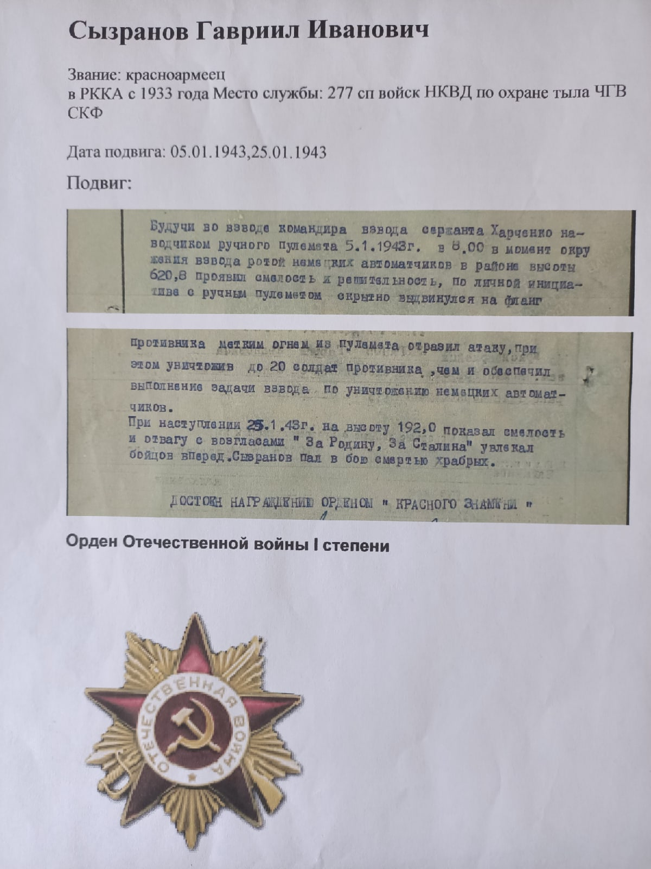
Сызранов
Гавриил Иванович
Награжден Орденом Отечественной войны I степени
Материал предоставила
Сызранова Василиса,
2-3 класс

Slide 4
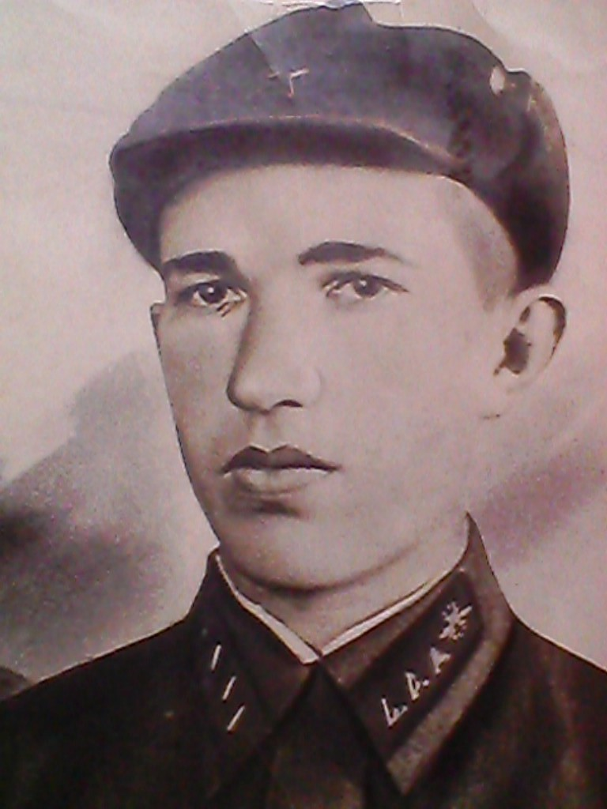
Найденов Иван Григорьевич
(1916-1977г)
Звание: Командир стрелкового отделения 1 стрелкового батальона ст. сержант в РККА с 23.06.1941 года
Место призыва: Благодарненский РВК, Ставропольский край, Благодарненский р-н Место службы: 1241 сп 375 сд 2 УкрФ
Являлся участником Великой Отечественной войны, а также Финской войны, Русско-Японской войны и Корейской войны. Медаль за отвагу получил за продолжительное участие на фронтах Отечественной войны и полученные при этом 2 ранения.
Имеет награды-ордена и медали: Отечественной Войны 2ст., Красной Звезды, за боевые заслуги, за отвагу, за оборону Москвы, за освобождение Варшавы, за взятие Берлина.
Предоставили материал:
Сызранова Е. 10-2 кл. и Сызранова В. 2-3 кл.

Slide 5
Капунцов Михаил Алексеевич
Взяли в 28-ю армию в 1942, которая базировалась в с. Стрелецкое. Дошли до г. Ростов-на –Дону, после освобождения Ростова, направлен на курсы лейтенантов. Он воевал в пехоте, дошел до Латвии, где был ранен. Ранения были серьезными и его в 1944 году комиссовали. В мирное время прадедушка был учителем истории. Построил 39-ю школу и был там директором.
Материал предоставила
Капунцова Анастасия,
2-3 класс

Slide 6
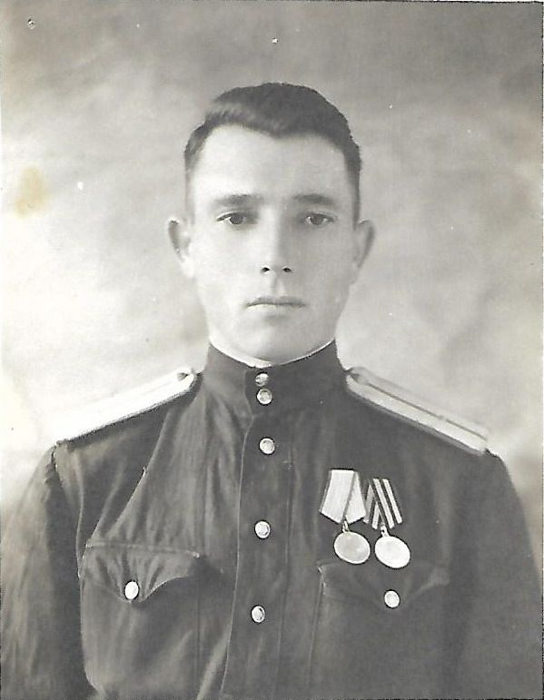
Петров Василий Сергеевич 1917 – 1983 гг.
Красноармеец стрелок. 43 погранотряд войск МВД, 19 погранзастава.
Награжден:
Медаль «За оборону Кавказа»
Медаль «За победу над Германией в Великой Отечественной Войне 1941-1945 гг.»
Медаль «За боевые заслуги»
Орден «Красной Звезды»
Медаль «Двадцать лет Победы В Великой Отечественной Войне 1941-1945 гг.»
Медаль «Тридцать лет Победы В Великой Отечественной Войне 1941-1945 гг.»
Материал предоставила
Кочеткова Кристина,
2-3 класс

Slide 7
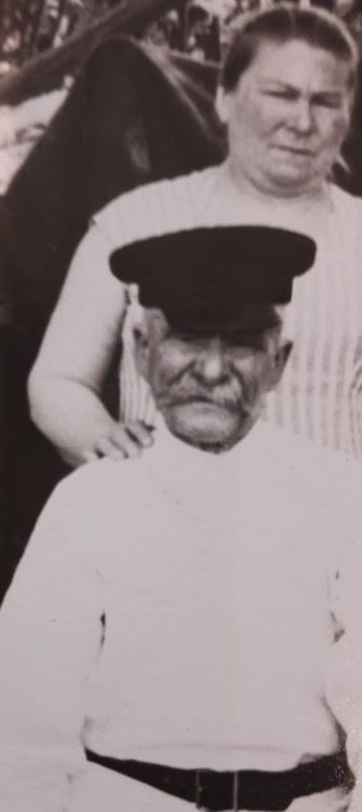
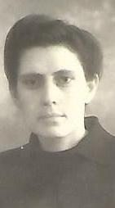
Юрьева Валентина Ивановна 10.04.1923г.
Труженик тыла. Рыла окопы, канавы для танков, работала на рыбзаводе.
Награждена:
Медаль «За доблестный труд в Великой Отечественной Войне 1941-1945 гг.»
Медаль «50 лет победы В Великой Отечественной Войне 1941-1945 гг.»
Медаль «60 лет победы В Великой Отечественной Войне 1941-1945 гг.»
Медаль «65 лет победы В Великой Отечественной Войне 1941-1945 гг.»
Медаль «70 лет победы в Великой Отечественной Войне 1941-1945 гг.»
Белоусов Филат Андреевич 1895 – 1974 гг.
Ефрейтор, Отдельная Дезинфекционная Рота № 31-Дезинфектор
Награжден:
Медаль «За боевые заслуги»

Slide 8
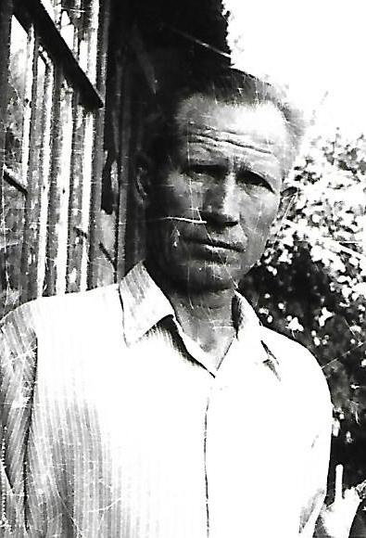
Яхонтов Василий Павлович
1917-1979 гг.
Старший сержант, старшина. Военную присягу принял 2 января 1942г. Демобилизован 1 июня 1948 г.
Награжден:
Медаль «За победу над Германией»
Медаль «30 лет Советской армии и флота»
Медаль «За оборону Советского Заполярья»
Материал предоставила
Кочеткова Кристина,
2-3 класс

Slide 9
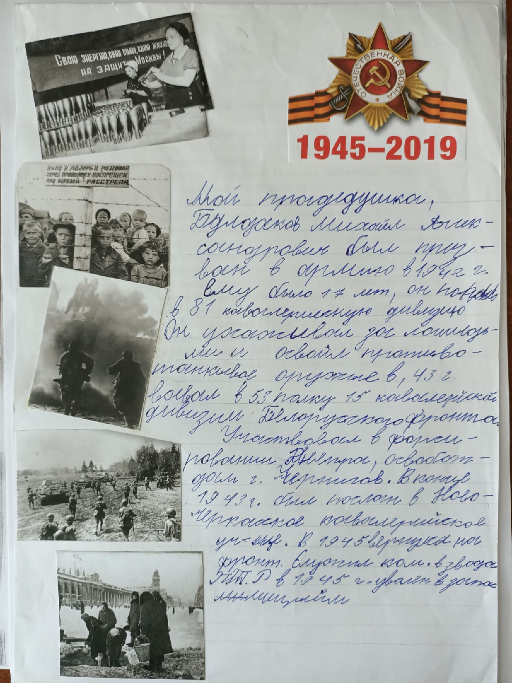
Булдаков Михаил Александрович
Был призван в армию в 1942 г., когда ему было 17 лет, он попал в 81-ю Кавалерийскую дивизию. Участвовал в форсировании Днепра, освобождал г. Чернигов.
Материал предоставила
Литвинова Аглая,
2-3 класс

Slide 10
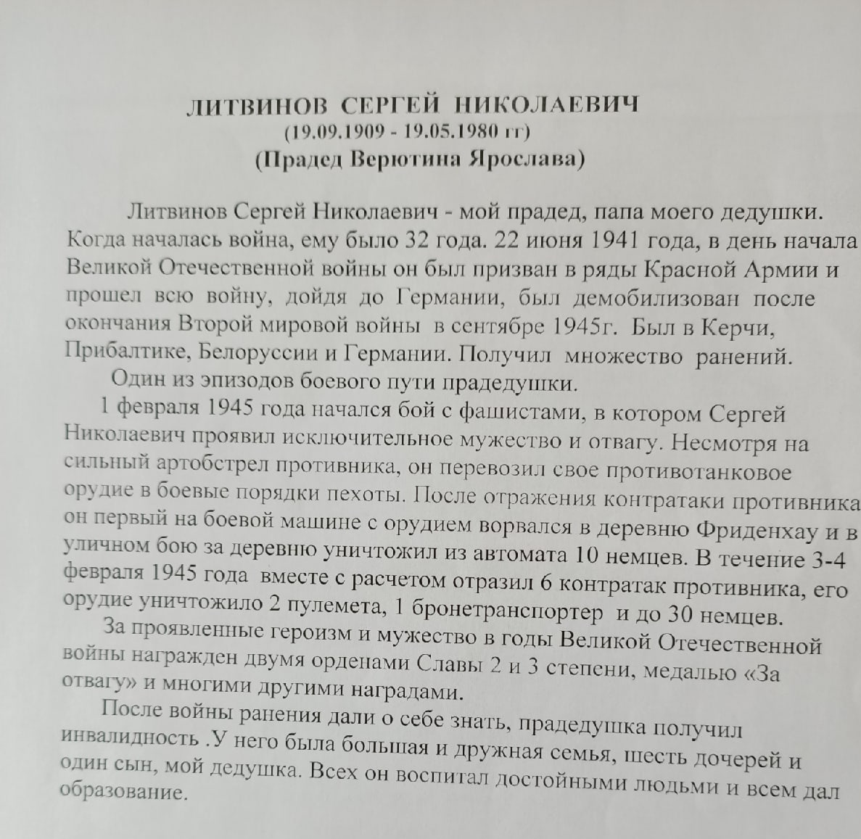
Материал предоставил
Верютин Ярослав,
2-3 класс

Slide 11
Кеценов Семен Яковлевич
1906-1992гг.
Был призван в 1941 году защищать нашу
Родину в звании рядового.
Больше информации нет.
Материал предоставил
Кеценов Артем,
2-3 класс

Slide 12
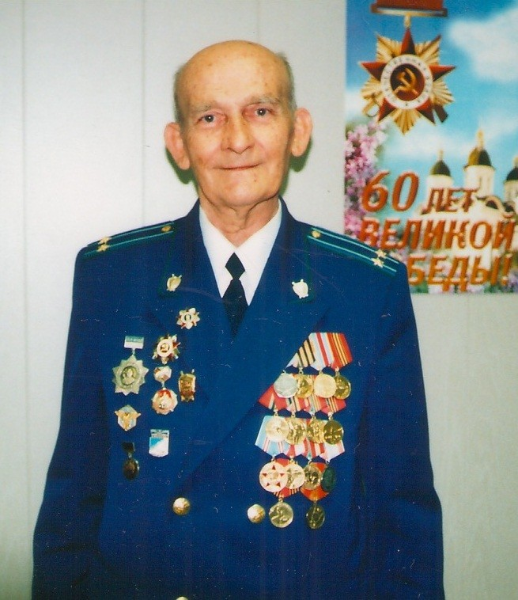
Хурчак Алексей Петрович
01.04.1924г.р.-07.12.2013г.
Родился в с.Рудня Сталинградской области. Окончил Астраханскую школу авиационных механиков. В ряды Красной Армии был призван в 1942 году. Во время войны: старший сержант технической службы 106-го штурмового авиационного Померанского полка ордена Богдана Хмельницкого. Полк в составе 16-й воздушной армии 1-го Белорусского фронта прошёл от Тулы до Берлина. Награждён орденами и медалями. Часть выписки из приказа о награждении Центрального архива министерства оборона:
Приказ:
106 штурмовому авиационному Померанскому ордена Богдана Хмельницкого полку 300 штурмовой авиационной Томашувской ордена Суворова дивизии.
От 13 мая 1945 года №5/н Действующая армия 1-й Белорусский фронт.
Материал предоставила
Хурчак Полина,
2-3 класс

Slide 13
От имени президиума Верховного Совета Союза СССР награждаю:
Медалью “За боевые заслуги” службы Хурчак Алексея Петровича за то ,что он обеспечил 58 безотказных боевых вылетов материальной части самолёта ИЛ-2 и принимал активное участие в восстановлении одного самолета восстановительным ремонтом и 3 текущим . При выполнении ремонта самолёта ИЛ-2 на месте вынужденной посадки , поврежденного зенитным огнём противника, получил тяжёлое ранение от разрыва мины , в результате чего потерял левую ногу – стал инвалидом Отечественной войны. А также медалью: ”За освобождение Варшавы”, “За взятие Берлина”, орденом “Отечественная война ” 1-й степени. После войны окончил Саратовский юридический институт. Работал в прокуратуре АО, помощником прокурора области, в звании советника юстиции.

